Slide 1


www.itimatglobal.com https://www.kvkk.gov.tr/
6698 SAYILI
KİŞİSEL VERİLERİN KORUNMASI KANUNU VE UYGULAMA YÖNTEMLERİ

Slide 2
Kişisel Verilerin Korunması Kanunu
7 Nisan 2016 Tarihli
Resmi Gazete’de
yayımlanarak yürürlüğe girmiştir.
Diğer mevzuatlarda, kişisel verilerin korunmasına ilişkin düzenlemelere yer vermektedir:
Anayasa,
Türk Medeni Kanunu,
Türk Borçlar Kanunu,
Türk Ceza Kanunu,
Ceza Muhakemesi Kanunu,
İş Kanunu vb.

Slide 3
İlgili madde Anayasaya ilk kez 2010 yılında girmiştir.
Anayasa
Özel Hayatın Gizliliği ve Korunması
Madde 20
Herkes, kendisiyle ilgili kişisel verilerin korunmasını isteme hakkına sahiptir. Bu hak; kişinin kendisiyle ilgili kişisel veriler hakkında bilgilendirilme, bu verilere erişme, bunların düzeltilmesini veya silinmesini talep etme ve amaçları doğrultusunda kullanılıp kullanılmadığını öğrenmeyi de kapsar. Kişisel veriler, ancak kanunda öngörülen hallerde veya kişinin açık rızasıyla işlenebilir. Kişisel verilerin korunmasına ilişkin esas ve usuller kanunla düzenlenir.
İtimat Global

Slide 4
Amaç
Bu Kanunun amacı, kişisel verilerin işlenmesinde başta özel hayatın gizliliği olmak üzere kişilerin temel hak ve özgürlüklerini korumak ve kişisel verileri işleyen gerçek ve tüzel kişilerin yükümlülükleri ile uyacakları usul ve esasları düzenlemektir.

Slide 5
Kapsam
Bu Kanun hükümleri, kişisel verileri işlenen gerçek kişiler ile bu verileri tamamen veya kısmen otomatik olan ya da herhangi bir veri kayıt sisteminin parçası olmak kaydıyla otomatik olmayan yollarla işleyen gerçek ve tüzel kişiler hakkında uygulanır.

Slide 6
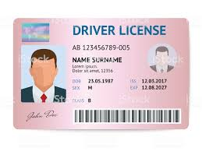
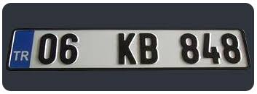
Kişisel Veri
Kişisel Veri, KVK’nın 3. maddesinde
«Kimliği belirli veya belirlenebilir gerçek kişiye ilişkin her türlü bilgi»
olarak tanımlanmaktadır.
Tüzel kişilere ilişkin kişisel veriler bu tanımın kapsamına girmemektedir.

Slide 7


Özel Nitelikli Kişisel Veri
Başkaları tarafından öğrenildiği takdirde ilgili kişinin mağdur olabilmesine veya ayrımcılığa maruz kalabilmesine neden olabilecek nitelikle olan ve bu nedenle daha fazla korumaya ihtiyaç duyulan kişisel veriler özel nitelikli kişisel verilerdir.

Slide 8
KVKK Önemli Tanımlar
Kişisel Verilerin İşlenmesi | Kişisel veriler ile yapılan her türlü eylem | Elde edilmesi, kaydedilmesi, depolanması, muhafaza edilmesi, değiştirilmesi, açıklanması, aktarılması, devralınması, sınıflandırılması
Açık Rıza | Belirli bir konuya ilişkin, bilgilendirilmeye dayanan ve özgür iradeyle açıklanan rıza
İlgili Kişi | Kişisel verisi işlenen gerçek kişi | Müşteriler, çalışanlar, iş ortakları vb. gerçek kişiler

Slide 9
Veri İşleyen | Veri sorumlusunun verdiği yetkiye dayanarak onun adına kişisel veri işleyen gerçek ve tüzelkişi | Şirket’in muhasebecisi, verilerini tutan bulut bilişim firması, anketörleri, call center firması, Şirket’in satış ekipleri vb.
Veri Sorumlusu | Kişisel verilerin işleme amaçlarını ve vasıtalarını belirleyen, veri kayıt sisteminin kurulmasından ve yönetilmesinden sorumlu olan gerçek veya tüzel kişidir. | *Anonim Şirketlerde Şirket ve Şirket’in Yönetim Kurulu, *LTD. Şirketlerde müdürler, Kanun hükümlerinin uygulanmasından sorumludur.

Slide 10
KVKK UYGULAMALARININ
ŞİRKETLERE FAYDALARI
UYUM
YÜKÜMLÜLÜKLER
MÜŞTERİ
MEMNUNİYETİ
REKABET GÜCÜ

Slide 11
Kişisel verilerin Korunma İhtiyacı
Günümüzdeki teknolojik gelişmeler kişisel verileri ticari olarak çok değerli hale getirmiştir. Birçok ürünün pazarlaması bu bilgiler kullanılarak yapılmaktadır.

Slide 12
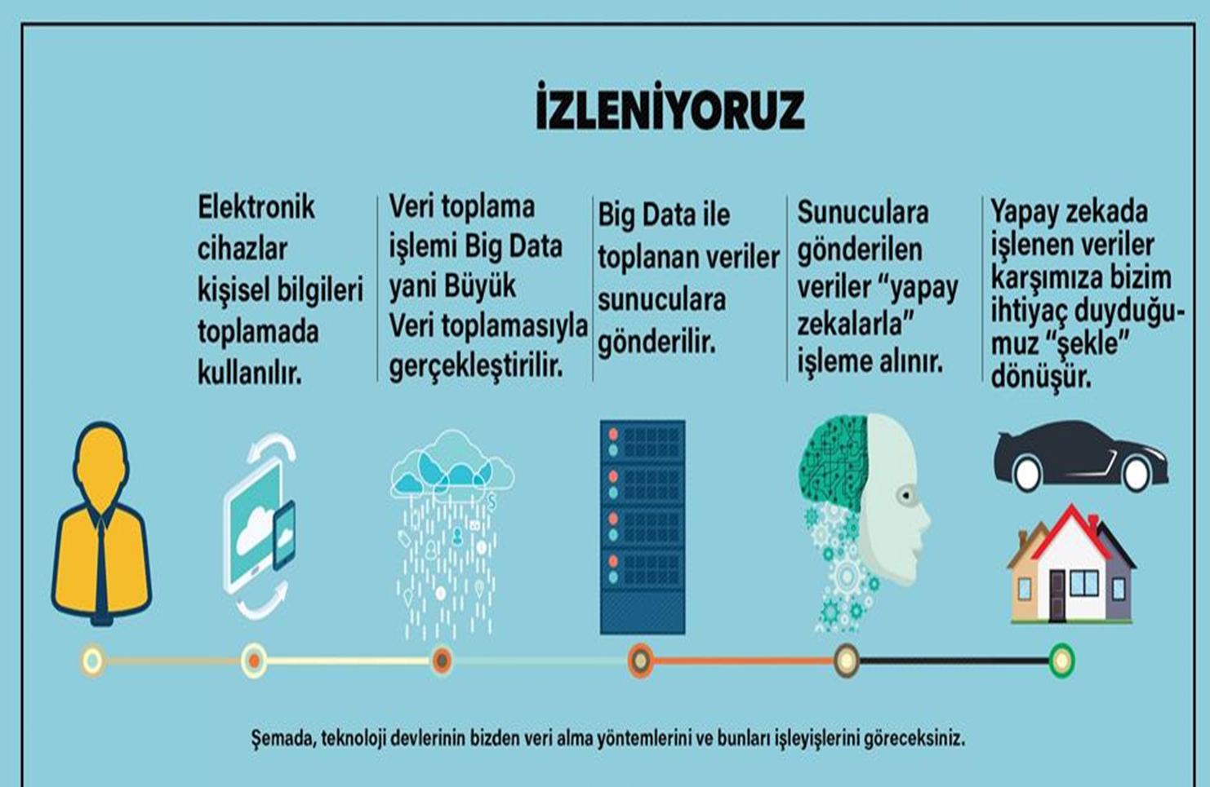

Slide 13
Kişisel Verilerin İşlenmesi Genel ilkeler
Kişisel veriler, ancak bu Kanunda ve diğer kanunlarda öngörülen usul ve esaslara uygun olarak işlenebilir.
Kişisel verilerin işlenmesinde aşağıdaki ilkelere uyulması zorunludur:
a) Hukuka ve dürüstlük kurallarına uygun olma.
b) Doğru ve gerektiğinde güncel olma.
c) Belirli, açık ve meşru amaçlar için işlenme.
ç) İşlendikleri amaçla bağlantılı, sınırlı ve ölçülü olma.
d) İlgili mevzuatta öngörülen veya işlendikleri amaç için gerekli olan süre kadar muhafaza edilme.

Slide 14
Kişisel verilerin işlenme şartları
Kişisel veriler ilgili kişinin açık rızası olmaksızın işlenemez.
Aşağıdaki şartlardan birinin varlığı hâlinde, ilgili kişinin açık rızası aranmaksızın kişisel verilerinin işlenmesi mümkündür:

Slide 15
a) Kanunlarda açıkça öngörülmesi.
b) Fiili imkânsızlık nedeniyle rızasını açıklayamayacak durumda bulunan veya rızasına hukuki geçerlilik tanınmayan kişinin kendisinin ya da bir başkasının hayatı veya beden bütünlüğünün korunması için zorunlu olması.
c)Bir sözleşmenin kurulması veya ifasıyla doğrudan doğruya ilgili olması kaydıyla, sözleşmenin taraflarına ait kişisel verilerin işlenmesinin gerekli olması.
ç)Veri sorumlusunun hukuki yükümlülüğünü yerine getirebilmesi için zorunlu olması.
d)İlgili kişinin kendisi tarafından alenileştirilmiş olması.
e)Bir hakkın tesisi, kullanılması veya korunması için veri işlemenin zorunlu olması.
f)İlgili kişinin temel hak ve özgürlüklerine zarar vermemek kaydıyla, veri sorumlusunun meşru menfaatleri için veri işlenmesinin zorunlu olması.

Slide 16
Özel nitelikli kişisel verilerin işlenme şartları
Özel nitelikli kişisel verilerin, ilgilinin açık rızası olmaksızın işlenmesi yasaktır.

Slide 17
Yurtiçine Kişisel Veri Aktarılması
KVKK 8/1. madde uyarınca kişisel veriler;
Kural olarak ilgilinin açık rıza olmaksızın yurtiçinde 3. kişilere aktarılamaz/paylaşılamaz.
Ancak; KVKK 8/2 uyarınca;
5 inci maddenin ikinci fıkrasında,
Yeterli önlemler alınmak kaydıyla, 6’ ncı maddenin üçüncü fıkrasında, belirtilen şartlardan birinin bulunması hâlinde, ilgili kişinin açık rızası aranmaksızın aktarılabilir.

Slide 18
Yurtdışına Kişisel Veri Aktarılması
KVKK 9/1 uyarıca kişisel veriler,
Kural olarak ilgili kişinin açık rızası olmaksızın yurt dışına aktarılamaz/paylaşılamaz.
Açık rıza var ise aktarılabilir.
  Yeterli korumanın bulunması,
  Yeterli korumanın bulunmaması durumunda Türkiye’deki ve ilgili yabancı ülkedeki veri sorumlularının yeterli bir korumayı yazılı olarak taahhüt etmeleri ve Kurulun izninin bulunması, kaydıyla ilgili kişinin açık rızası aranmaksızın yurt dışına aktarılabilir.
Kurul henüz yeterli korumanın bulunduğu ülke listesini (white list) açıklamamıştır.

Slide 19
Veri Sorumlusunun Yükümlülükleri
İlgili Kişiyi Aydınlatma
İdari ve Teknik Tedbirler Alma
Veri Güvenliğini Sağlama
Başvurulara Cevap Verme
Veri Sorumluları Siciline Kaydolma
Kişisel Veri Saklama ve İmha Politikası Oluşturma

Slide 20
İlgili Kişiyi Aydınlatma
Aydınlatma yükümlülüğü Kanundaki diğer kişisel veri işleme şartlarından bağımsız olarak yerine getirilmesi gereken bir yükümlülüktür.
Kişisel verilerin elde edilmesi sırasında veri sorumlusu veya yetkilendirdiği kişi, ilgili kişilere;
  Veri sorumlusunun ve varsa temsilcisinin kimliği,
  Kişisel verilerin hangi amaçla işleneceği,
  İşlenen kişisel verilerin kimlere ve hangi amaçla aktarılabileceği,
  Kişisel veri toplamanın yöntemi ve hukuki sebebi,
  11 inci maddede sayılan diğer hakları, konusunda bilgi vermekle yükümlüdür.

Slide 21
İdari Tedbirler | Uygulama | Açıklama
Kişisel Veri İşleme Envanteri Hazırlanması
Kurumsal Politikalar (Erişim, Bilgi Güvenliği, Kullanım, Saklama ve İmha vb.)
Sözleşmeler (Veri Sorumlusu - Veri Sorumlusu, Veri Sorumlusu - Veri İşleyen Arasında )
Gizlilik Taahhütnameleri
Kurum İçi Periyodik ve/veya Rastgele Denetimler
Risk Analizleri
İş Sözleşmesi, Disiplin Yönetmeliği (Kanuna Uygun Hükümler İlave Edilmesi)
Kurumsal İletişim (Kriz Yönetimi, Kurul ve İlgili Kişiyi Bilgilendirme Süreçleri, İtibar Yönetimi vb.)
Eğitim ve Farkındalık Faaliyetleri (Bilgi Güvenliği ve Kanun)
Veri Sorumluları Sicil Bilgi Sistemine (VERBİS) Bildirim

Slide 22
Teknik Tedbirler | Uygulama | Açıklama
Yetki Kontrol
Erişim Logları
Kullanıcı Hesap Yönetimi
Ağ Güvenliği
Şifreleme
Yedekleme
Güvenlik Duvarları
Güncel Anti-Virüs Sistemleri
Silme, Yok Etme veya Anonim Hale Getirme

Slide 23
Veri Güvenliğini İlişkin Yükümlülükler
KVKK’nın 12. maddesi uyarınca
Veri sorumlusu;
Kişisel verilerin hukuka aykırı olarak işlenmesini önlemek,
Kişisel verilere hukuka aykırı olarak erişilmesini önlemek,
Kişisel verilerin muhafazasını sağlamak,
amacıyla uygun güvenlik düzeyini temin etmeye yönelik gerekli her türlü teknik ve idari tedbirleri almak zorundadır.

Slide 24
Veri Sorumluları Sicili Kayıt Zorunluluğu ve Zamanı
Veri Sorumluları Siciline kayıt yükümlülüğü olan veri sorumluları, kişisel veri işleme faaliyetine başlamadan önce Sicile kayıt olmak zorundadır. (Öncesinde işlenen veriler için ayrıca tedbirler alınmalıdır.)
"Sicile Kayıt Yükümlülüğünün Başlama Tarihleri" ile ilgili Kişisel Verileri Koruma Kurulunun 19/07/2018 Tarihli ve 2018/88 Sayılı Kararı gereğince sicile kayıt zamanları aşağıdaki gibidir.

Slide 25
Açıklama | Veri Sorumluları Siciline kayıt yükümlülüğü
 | Başlangıç tarihi | Son Kayıt Tarihi
Yıllık çalışan sayısı 50’den çok veya yıllık mali bilanço toplamı 25 milyon TL’den çok olan gerçek ve tüzel kişi veri sorumluları | 01.10.2018 | 31.12.2019
Yurtdışında yerleşik gerçek ve tüzel kişi veri sorumluları | 01.10.2018 | 30.09.2019
Yıllık çalışan sayısı 50’den az ve yıllık mali bilanço toplamı 25 milyon TL’den az olmakla birlikte ana faaliyet konusu özel nitelikli kişisel veri işleme olan gerçek ve tüzel kişi veri sorumluları | 01.01.2019 | 31.03.2020
Kamu kurum ve kuruluşu veri sorumluları | 01.04.2019 | 30.06.2020

Slide 26
NOT: Halihazırda sayılan kriterleri sağlamamakla birlikte, sonradan bu kriterlere ulaşılması halinde ise, kriterin sağlanmaya başlandığı tarihten itibaren VERBİS'e kayıt için kanunen yalnızca 30 günlük bir süre verilmektedir.

Slide 27
Veri Sorumluları Siciline Kayıt(VERBİS) Yükümlülüğüne Getirilecek İstisnalar
02/04/2018 tarih ve 2018/32 sayılı Karar Eki Liste
1- Herhangi bir veri kayıt sisteminin parçası olmak kaydıyla yalnızca otomatik olmayan yollarla kişisel veri işleyenler.
2- 18/01/1972 tarihli ve 1512 sayılı Noterlik Kanunu uyarınca faaliyet gösteren noterler.

Slide 28
3- 04/11/2004 tarihli ve 5253 sayılı Dernekler Kanununa göre kurulmuş derneklerden,
20/02/2008 tarihli ve 5737 sayılı Vakıflar Kanununa göre kurulmuş vakıflardan ve 18/10/2012 tarihli 6356 sayılı Sendikalar ve Toplu İş Sözleşmesi Kanununa göre kurulmuş sendikalardan yalnızca ilgili mevzuat ve amaçlarına uygun, faaliyet alanlarıyla sınırlı ve sadece kendi çalışanlarına, üyelerine, mensuplarına ve bağışçılarına yönelik kişisel veri işleyenler.

Slide 29
4- 22/04/1983 tarihli ve 2820 sayılı Siyasi Partiler Kanununa göre kurulmuş siyasi partiler.
5- 19/3/1969 tarihli ve 1136 sayılı Avukatlık Kanunu uyarınca faaliyet gösteren avukatlar.
6- 1/6/1989 tarihli ve 3568 sayılı Serbest Muhasebeci Mali Müşavirlik ve Yeminli Mali Müşavirlik Kanunu uyarınca faaliyet gösteren Serbest Muhasebeci Mali Müşavirler ve Yeminli Mali Müşavirler.

Slide 30
KVKK Tam İstisnalar
Aşağıda belirtilen durumlarda Kanun hükümleri uygulanmayacaktır;
Kişisel verilerin, üçüncü kişilere verilmemek ve veri güvenliğine ilişkin yükümlülüklere uyulmak kaydıyla gerçek kişiler tarafından tamamen kendisiyle veya aynı konutta yaşayan aile fertleriyle ilgili faaliyetler kapsamında işlenmesi,
Kişisel verilerin resmi istatistik ile anonim hâle getirilmek suretiyle araştırma, planlama ve istatistik gibi amaçlarla işlenmesi,
Kişisel verilerin millî savunmayı, millî güvenliği, kamu güvenliğini, kamu düzenini, ekonomik güvenliği, özel hayatın gizliliğini veya kişilik haklarını ihlal etmemek ya da suç teşkil etmemek kaydıyla, sanat, tarih, edebiyat veya bilimsel amaçlarla ya da ifade özgürlüğü kapsamında işlenmesi,

Slide 31
Kişisel verilerin millî savunmayı, millî güvenliği, kamu güvenliğini, kamu düzenini veya ekonomik güvenliği sağlamaya yönelik olarak kanunla görev ve yetki verilmiş kamu kurum ve kuruluşları tarafından yürütülen önleyici, koruyucu ve istihbari faaliyetler kapsamında işlenmesi,
Kişisel verilerin soruşturma, kovuşturma, yargılama veya infaz işlemlerine ilişkin olarak yargı makamları veya infaz mercileri tarafından işlenmesi.

Slide 32
KVKK Kısmi İstisnalar
Kanunun amacına ve temel ilkelerine uygun ve orantılı olma şartı ile bazı hükümlerden muaf tutulan haller şunlardır;
a) Kişisel veri işlemenin suç işlenmesinin önlenmesi veya suç soruşturması için gerekli olması,
b) İlgili kişinin kendisi tarafından alenileştirilmiş kişisel verilerin işlenmesi,

Slide 33
c) Kişisel veri işlemenin kanunun verdiği yetkiye dayanılarak görevli ve yetkili kamu kurum ve kuruluşları ile kamu kurumu niteliğindeki meslek kuruluşlarınca, denetleme veya düzenleme görevlerinin yürütülmesi ile disiplin soruşturma veya kovuşturması için gerekli olması,
ç) Kişisel veri işlemenin bütçe, vergi ve mali konulara ilişkin olarak Devletin ekonomik ve mali çıkarlarının korunması için gerekli olması.

Slide 34


Slide 35
Kişisel Veri Saklama ve İmha Politikası
28.10.2017 tarihli ve 30224 sayılı Resmi Gazete’de yayımlanan Kişisel Verilerin Silinmesi, Yok Edilmesi veya Anonim Hale Getirilmesi Yönetmeliğinin;
Kanunun 3 üncü maddesinde kişisel veri saklama ve imha politikası; “veri sorumlularının, kişisel verilerin işlendikleri amaç için gerekli olan azami süreyi belirleme işlemi ile silme, yok etme ve anonim hale getirme işlemi için dayanak yaptıkları politika” olarak tanımlanmış,

Slide 36
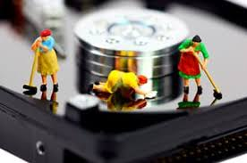
Kişisel Verilerin Silinmesi,
Kişisel verilerin ilgili kullanıcılar için hiçbir şekilde erişilemez ve tekrar kullanılamaz hale getirilmesi işlemidir.

Slide 37
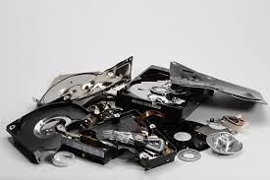
Kişisel Verilerin Yok Edilmesi:
Kişisel verilerin hiç kimse tarafından hiçbir şekilde erişilemez, geri getirilemez ve tekrar kullanılamaz hale getirilmesi işlemidir.

Slide 38
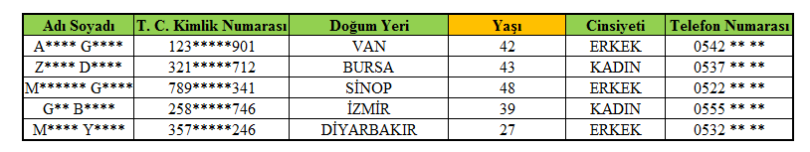
Kişisel Verilerin Anonim Hale Getirilmesi
Kişisel verilerin başka verilerle eşleştirilse dahi hiçbir surette kimliği belirli veya belirlenebilir bir gerçek kişiyle ilişkilendirilemeyecek hale getirilmesidir.

Slide 39
İlgili kişinin hakları (KVKK Madde -11)
Herkes, veri sorumlusuna başvurarak kendisiyle ilgili;
a) Kişisel veri işlenip işlenmediğini öğrenme,
b) Kişisel verileri işlenmişse buna ilişkin bilgi talep etme,
c) Kişisel verilerin işlenme amacını ve bunların amacına uygun kullanılıp kullanılmadığını öğrenme,
ç) Yurt içinde veya yurt dışında kişisel verilerin aktarıldığı üçüncü kişileri bilme,
d) Kişisel verilerin eksik veya yanlış işlenmiş olması hâlinde bunların düzeltilmesini isteme,

Slide 40
İlgili kişinin hakları (KVKK Madde -11)
Herkes, veri sorumlusuna başvurarak kendisiyle ilgili;
e) 7’nci maddede öngörülen şartlar çerçevesinde kişisel verilerin silinmesini veya yok edilmesini isteme,
f) (d) ve (e) bentleri uyarınca yapılan işlemlerin, kişisel verilerin aktarıldığı üçüncü kişilere bildirilmesini isteme,
g) İşlenen verilerin münhasıran otomatik sistemler vasıtasıyla analiz edilmesi suretiyle kişinin kendisi aleyhine bir sonucun ortaya çıkmasına itiraz etme,
ğ) Kişisel verilerin kanuna aykırı olarak işlenmesi sebebiyle zarara uğraması hâlinde zararın giderilmesini talep etme, haklarına sahiptir.

Slide 41
İlgili Kişi
Veri Sorumlusuna Başvuru
Veri Sorumlusunun Cevabı (30 gün içinde)
Kurula Şikayet(Veri Sorumlusunun cevap vermemesi ya da ilgili kişinin cevaptan tatmin olmaması.
Kurul incelemesi (60 gün içinde cevap verir, vermemesi red anlamına gelir.)
Veri Sorumlusuna Sonucun Tebliği
İLGİLİ KİŞİNİN HAK ARAMA YÖNTEMİ

Slide 42

KVKK YAPTIRIM
SUÇLAR VE KABAHATLER
MADDE: 17-18

Slide 43
Kişisel verilerin kaydedilmesi
(1 Yıldan 3 Yıla)
Özel nitelikli kişisel verilerin kaydedilmesi
(1,5 Yıldan 4,5 Yıla)
Verileri Hukuka aykırı olarak verme veya ele geçirme
(2 Yıldan 4 Yıla)
Verileri Yok etmeme
(1 Yıldan 2 Yıla)

Slide 44
Aydınlatma yükümlülüğüne aykırılık halinde 5.000 ila 100.000 TL,
Veri güvenliğine ilişkin yükümlülüklere aykırılık halinde 15.000 ila 1.000.000 TL,
Kurul tarafından verilen kararları yerine getirmeme halinde 25.000 ila 1.000.000 TL,
Sicile kayıt ve bildirim yükümlülüğüne aykırı hareket etme halinde 20.000 ila 1.000.000 TL idari para cezası.

Slide 45
ÖNEMLİ NOT:
Veri Sorumluları Siciline kayıt yükümlülüğünden istisna olmak,
6698 sayılı Kişisel Verilerin Korunması Kanunundan da istisna olmak anlamına gelmemektedir.
Kayıt yükümlülüğünden istisna olan veri sorumluları da diğer veri sorumluları gibi 6698 sayılı Kanun hükümlerine uymak zorundadır.

Slide 46
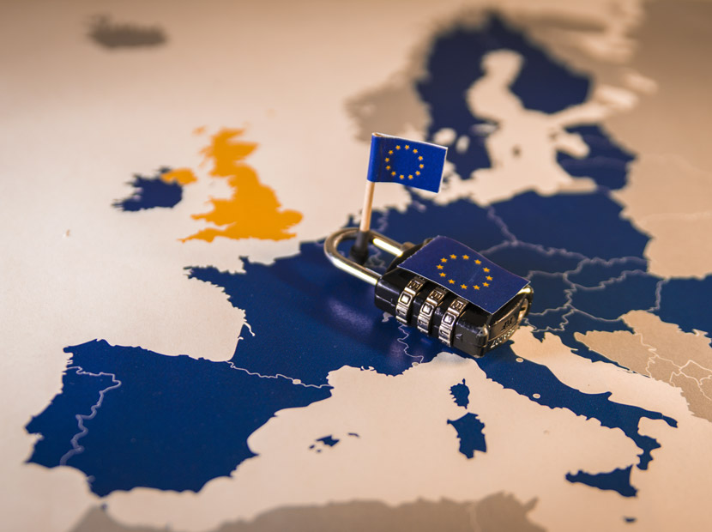
GDPR, TÜRKİYE’DEKİ ŞİRKETLER İÇİN
NE İFADE EDİYOR?

Slide 47

GDPR
(GENERAL DATA PROTECTION REGULATION)
AB VERİ GÜVENLİĞİ DÜZENLEMESİ
GDPR 2016 Yılında kabul edilmiş ve uyum süreci 2 yıl olarak belirlenmiştir.
Türkiye’nin e-ihracatında önemli bir ağırlığa sahip olan AB bünyesinde uygulamaya başlanacak olan Avrupa Birliği Genel Veri Koruma Yönetmeliği (EU GDPR) 25 Mayıs 2018 tarihinden itibaren yürürlüğe girdi.

Slide 48
94/46/EC sayılı Avrupa Birliği Regülasyonu gereğince İthalat-ihracat yapan şirketlerin, kişisel verilerin korunması konusunda gerekli idari ve teknik yükümlülükleri sağlaması gerekmektedir.
Bu yükümlülükleri sağlamayan şirketlerin yurtdışı veri aktarımı ve dolayısıyla ticaretine yönelik hem Avrupa Birliği ülkeleri hem de Türkiye'de çok ciddi kısıtlamalar getirilmektedir.

Slide 49

KVKK
İŞ HUKUKU AÇISINDAN DEĞERLENDİRİLMESİ

Slide 50
İşverenin Veri Sorumlusu Sıfatı
İşveren, KVKK kapsamında, kişisel verilerin işleme amaçlarını ve vasıtalarını belirleyen, veri kayıt sisteminin kurulmasından ve yönetilmesinden sorumlu olan gerçek veya tüzel kişi olarak tanımlanan “veri sorumlusu” sıfatına haizdir.
Bu doğrultuda işverenin işçiyi aydınlatma yükümlülüğü bulunmaktadır.

Slide 51
İş İlişkisinde İşçinin Kişisel Verilerinin İşlenmesi
İşçinin kişisel verileri işlenirken dikkat edilmesi gereken en önemli husus, işverenin bilgi edinme hakkı ile işçinin kişisel verilerinin korunması ve özel hayatın gizliliği hakkı arasında denge kurulmasıdır.

Slide 52
İşçinin Aydınlatılması
Kişisel verilerin elde edilmesi sırasında veri sorumlusu veya yetkilendirdiği kişi, işçilere;
  Kişisel verilerin hangi amaçla işleneceği,
  İşlenen kişisel verilerin kimlere ve hangi amaçla aktarılabileceği,
  Kişisel veri toplamanın yöntemi ve hukuki sebebi,
  11 inci maddede sayılan diğer hakları, konusunda bilgi vermekle yükümlüdür.
.

Slide 53
İşçinin Açık Rızası
İşçinin kişisel verilerinin işlenebilmesi için,
KVKK’ da öngörülen; ilk şart, işçinin açık rızasının bulunmasıdır. Açık rıza, KVKK’da, belirli bir konuya ilişkin, bilgilendirilmeye dayanan ve özgür iradeyle açıklanan rıza olarak tanımlanmıştır.
İşçinin açık rızası yazılı olarak, iş sözleşmesi içerisinde buna ilişkin bir hükme yer verilerek ya da ayrı bir belge düzenlenerek elde edilebilecektir.

Slide 54
İşverenin, İşçilerin Kişisel Verilerini Korumaya İlişkin Yükümlülükleri
İşverenin, veri sorumlusu sıfatıyla işçiyi bilgilendirme yükümlülüğü bulunmaktadır.
İşçinin, Kişisel verilerinin hukuka aykırı olarak işlenmesini önlemek,
İşçinin, Kişisel verilerin hukuka aykırı olarak erişilmesini önlemek,
İşçilerin, Kişisel verilerin muhafazasını sağlamak amacıyla uygun güvenlik düzeyini temin etmeye yönelik gerekli her türlü teknik ve idari tedbirleri almak zorundadır.

Slide 55
İşveren, işyerinde, KVKK hükümlerinin uygulanmasını sağlamak amacıyla gerekli denetimleri yapmak veya yaptırmak zorundadır.
İşverenler, işçilere ilişkin olarak öğrendikleri kişisel verileri KVKK hükümlerine aykırı olarak başkasına açıklayamaz ve işleme amacı dışında kullanamazlar. Bu yükümlülükleri, görevden ayrılmalarından sonra da devam eder.

Slide 56
İş Hukuku Bakımından Rıza Alınmasına Gerek Duyulmayan Haller
İş Hukukunda en sık rastlanılacak istisnalardan biri, işyeri teftişleri sırasında paylaşılması gereken verilerdir. Bu durumda işçilerin açık rızasına gerek duyulmadan, özlük dosyaları memurlar ile paylaşılabilecektir.
Fakat dikkat edilmesi gereken en önemli nokta, paylaşılabilecek olan verilerin genel nitelikli bilgiler olmasıdır. İşçilerin özel nitelikli verilerinin iletilebilmesi için işçilerden açık rıza alınması gerekir.

Slide 57

KVKK
İŞ ORTAKLARIMIZ İLE UYGULAMALAR KAPSAMINDA DEĞERLENDİRİLMESİ

Slide 58
Hangi durumda Veri Sorumlusu,
Hangi durumda Veri İşleyen,
olduğumuzun farkında olup, uygulamaları ona göre şekillendirmemiz gerekmektedir.

Slide 59
Veri Sorumlusu / Veri İşleyen
Veri sorumlusu, kişisel verilerin işleme amaçlarını ve vasıtalarını belirleyen, veri kayıt sisteminin kurulmasından ve yönetilmesinden sorumlu olan gerçek veya tüzel kişiyi ifade eder.
Veri işleyen ise, veri sorumlusunun verdiği yetkiye dayanarak onun adına kişisel verileri işleyen, veri sorumlusunun organizasyonu dışındaki gerçek veya tüzel kişiler olarak tanımlanmaktadır.

Slide 60
Veri İşleyen ve Veri Sorumlusu Farkı
Veri İşleyen ve Veri Sorumlusu Farkı Herhangi bir gerçek veya tüzel kişi aynı zamanda hem veri sorumlusu, hem de veri işleyen olabilir.
Örneğin, bir muhasebe şirketi kendi personeliyle ilgili tuttuğu verilere ilişkin olarak veri sorumlusu sayılırken, müşterisi olan şirketlere ilişkin tuttuğu veriler bakımından ise veri işleyen olarak kabul edilecektir

Slide 61
Veri sorumlusu konumunda iseniz başka firmaları veri işleme konusunda yetkilendirmek mümkündür.
Ancak bu yetkilendirme, veri sorumlusu sorumluluğunun başka firmalara devredilmesi şeklinde yorumlanamaz, bu durumda kişisel verilerin korunmasından veri sorumlusu ve veri işleyen müştereken sorumludur.

Slide 62
Sözleşme İlişkisi Kurulduğunda Sözleşmenin İfası İçin Gerektiği Kadar Veri İşlenebilir,
Ancak İş Ortaklarına
Aydınlatma Metni (Şekil şartı yoktur. Web sayfasında yayımlanabilir, Mail olarak gönderilebilir vs.)
Gizlilik Sözleşmeleri ve Taahhütnameleri İmzalatılmalı.

Slide 63
Mevcut düzenlenen sözleşme içeriğine ilgili madde (KVKK) eklenebilir,
Mevcut sözleşmeye ek olarak düzenlenecek bir gizlilik sözleşmesine ilgili maddeler (KVKK) eklenebilir.
Mevcut sözleşmeye ek olarak KVKK hakkında Muvafakatname ve Taahhütnameler düzenlenebilir.

Slide 64
Mevcut düzenlenen sözleşme içeriğine ilgili madde (KVKK) eklenebilir,
Mevcut sözleşmeye ek olarak düzenlenecek bir gizlilik sözleşmesine ilgili maddeler (KVKK) eklenebilir.
Mevcut sözleşmeye ek olarak KVKK hakkında Muvafakatname ve Taahhütnameler düzenlenebilir.

Slide 65
ÖRNEKLER

Slide 66
Pazar Araştırması Şirketleri
Bir ilaç firması ile yaptığı sözleşme uyarınca, bir araştırma şirketi, ilaç firması için “çalışan memnuniyet anketi” düzenlemeyi üstlenmiştir. Firma, anket yapılacak çalışan listesinin belirlenmesini, anket metodunun seçimini ve anket sonuçlarının sunumunu araştırma şirketine bırakmıştır.
Bu durumda araştırma şirketi, her ne kadar firma adına anketi yapıyor ve kişisel verileri işliyor olsa da ilaç firması ile birlikte veri sorumlusu statüsündedir. Zira hangi çalışanlarla anket yapılacağı, hangi verilerin toplanacağı vb. konularda karar verme yetkisine sahip olan araştırma şirketidir.

Slide 67
Bulut Hizmeti Sağlayıcıları
Bir kamu kuruluşunun, topladığı kişisel verilerin saklanması için bir bulut hizmeti sağlayıcısıyla sözleşme yapması durumunda, bulut hizmeti sağlayıcısı veri işleyen statüsündedir. Zira taraflar arasındaki sözleşme gereği bulut hizmeti sağlayıcısının verileri kendi amaçları için kullanması mümkün değildir.
Ayrıca bulut hizmeti sağlayıcısı, kendisi veri de toplamamaktadır.
Tek faaliyeti kamu kuruluşundan gelen kişisel verileri yine kamu kuruluşunun talimatlarına uygun olarak saklamaktır.

Slide 68
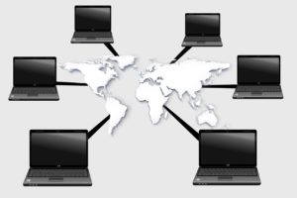
VERİ SORUMLULARI SİCİLİ
«VERBİS»
GEÇİŞ AŞAMALARI

Slide 69
KVKK Kuruma Veri Sorumlusu Başvuru
Kurum Başvuru Onayı K.Adı Ve Şifre
Veri Sorumlusu İrtibat Kişisi Atama
Veri Envanteri Çalışması
Verbis Kayıt

Slide 70
VERBİS’TE İSTENEN BİLGİLER
Veri sorumlusu ve varsa temsilcisinin kimlik ve adres bilgileri,
Kişisel verilerin hangi amaçla işleneceği,
Veri konusu kişi grubu ve grupları ile bu kişilere ait veri kategorileri hakkındaki açıklamalar,
Kişisel verilerin aktarılabileceği alıcı veya alıcı grupları,
Yabancı ülkelere aktarımı öngörülen kişisel veriler,
Kişisel veri güvenliğine ilişkin alınan tedbirler,
Kişisel verilerin işlendikleri amaç için gerekli olan azami süre.

Slide 71

VERİ ENVANTERİ VE VERBİS KAYDI
UYGULAMA FARKI

Slide 72
VERBİS’te, “veri kategorileri” bazında veri sorumlusu tarafından kişisel veri işlenip işlenmediği ve işleniyorsa bu veri kategorilerinin hangi amaçlarla işlendiği, aktarım olup olmadığı, aktarım yapılan alıcı grupları, varsa saklama süresi, ilgili kişiler ve alınan güvenlik tedbirleri konusunda bilgi girişi yapılması gerekirken;

Slide 73
Envanterde veri sorumlusunun tüm iş süreçlerinde yer alan tüm faaliyetleri bazında elde ettiği belge, doküman, veri kümesi, kayıtlar gibi kişisel veri içeren tüm fiziksel veya elektronik ortamlarda işlenen kişisel verilerin her biri için ayrı ayrı olmak üzere hangi amaç ve hukuki gerekçelerle işlendiği, aktarım olup olmadığı, aktarım yapılan üçüncü taraflar, saklama süreleri, veri konusu kişi grupları ve alınan güvenlik tedbirleri bilgisini içeren ve çok daha detaylı olarak hazırlanan bir rapor olması gerekir.
Kısaca VERBİS’te sadece başlıklar halinde kategorik bazda bilgi girişi yapılırken, Envanterde bu verilerin, alt kırılımlarıyla birlikte detaylı şekilde yer alması gerekmektedir.

Slide 74
SORU&CEVAP

Slide 75
KATILIMINIZ İÇİN TEŞEKKÜR EDERİZ
İTİMAT GLOBAL
KURUMSAL AĞ YÖNETİMİ A.Ş.
Aydın DEDE Filiz ERBOĞA
Yönetim Kurulu Başkanı İK Danışmanı
Yeminli Mali Müşavir

